Slide 1
CHÀO MỪNG QUÝ THẦY CÔ
VỀ DỰ GIỜ
Toán – 2B
Nguyễn Thị Thu Hà

Slide 3
Bài 3: Giải bài toán theo tóm tắt sau:
Gói kẹo chanh : 28 cái
Gói kẹo dừa : 26 cái
Cả hai gói : … cái ?

Slide 4
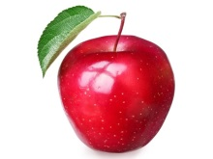
Bài 5
Khoanh vào chữ trước câu trả lời đúng:
28 + 4 = ?
A. 68
B. 22
C. 32
D. 24

Slide 5
TRÒ CHƠI
TIẾP SỨC

Slide 6
Trò chơi
73
37
+ 9
+ 11
+ 25
28
48

Slide 7
Tiết học kết thúc
Cảm ơn quý thầy cô đã lắng nghe !

